Slide 1



برنامج دعم التعلمات الأساس
مادة الرياضيات
المستوى
المقاعد
محدودة
3
لبنة ضرب
المسار
2
الحصة 3
نسخة تجريبية خاصة بمؤسسات الريادة
نسخة قيد التطوير

Slide 2




توجيهات لاستعمال العرض
شرائح خاصة بالأستاذ
إرشادات وشروحات يجب على الأستاذ قولها
إيقاف العرض( مناولة /نمذجة/ممارسة في مجموعات أو في ثنائيات)

Slide 3



توجيهات لاستعمال الكراسة
باقي الأنشطة تنجز في المنزل
أنشطة تنجز في القسم كما هي معروضة على الشرائح

Slide 4


أهداف الحصة
في نهاية الحصة سيكون التلاميذ قادرين على:
قراءة وكتابة وتفكيك ومقارنة وترتيب الأعداد من 0 إلى 9999
حل مسائل بسيطة باستخدام استراتيجية الأسئلة الأربعة

Slide 5








الإعداد المادي للأستاذ(ة)
المذكرة اليومية
عدة المناولة
العرض الرقمي

Slide 6

هيكلة الحصة
خاص بالمدرس
حساب ذهني
1
دقـائق
10
جدول ضرب العددين 5 و 6
الأعداد
2
دقيقة
30
التعرف على قراءة وكتابة وتفكيك ومقارنة وترتيب الأعداد من 0 إلى 9999
العمليات وحل المسائل
3
دقيقة
10
الاستئناس باستراتيجية الأسئلة الأربعة لحل مسألة
عمل فردي على الكراسة
4
دقيقة
10
الإنجاز/التصحيح
لعبة
5
دقائق
5
رمي الكرة (التدرب على الضرب)

Slide 7







أيقونات توجيهية
هذا النشاط مرتبط بتوظيف الألواح.
المناولة والألعاب
العمل الجماعي/نمذجة
العمل الثنائي
عمل فردي على الكراسة
أصغي إلى أستاذي وألاحظ ما يفعله.
أُحَضِّرُ لوازمي المدرسية قبل بداية الدرس.
العمل في مجموعات صغرى

Slide 8

ألعاب | عمليات وحل المسائل | الأعداد | نشاط اعتيادي | افتتاح الحصة
مرحبا بكم أعزائي سنبدأ حصة اليوم، انتبهوا جيدا
مرحبا بكم أبنائي الأعزاء

Slide 9



ألعاب | عمليات وحل المسائل | الأعداد | نشاط اعتيادي | افتتاح الحصة
أبنائي الأعزاء، ضعوا اللوحة والقلم والكراسة في القمطر، ستحتاجونها في هذه الحصة.
دفتر البحث
كراسة
قلم الرصاص
لوحة

Slide 10
ألعاب | عمليات وحل المسائل | الأعداد | نشاط اعتيادي | افتتاح الحصة
سنتدرب طيلة هذا الأسبوع على الاستعمال الجيد للوحة، انتبهوا جيدا.
أَجْلِسُ بِشَكْلٍ صَحيحٍ في مَكاني كَما يُوَضِّحُهُ أُسْتاذي؛
أَسْتَمِعُ بِإِمْعانٍ لِتَعْليماتِ أُسْتاذي وَشَرْحِهِ؛
أَطْلُبُ الْإِذْنَ مِنْ أُسْتاذي قَبْلَ تَقْديمِ الْجَوابِ، وَعِنْدَ طَرْحِ السُّؤالِ، وَعِنْدَ الْخُروجِ إِلى الْمِرْحاضِ؛
أصغي وأنتبه إلى أستاذي (تي)
أَنْصَحُ صَديقي الَّذي لا يَلْتَزِمُ بِهَذِهِ الشُّروطِ، لِكَيْ يَلْتَزِمُ بِها.
سيفوز التلاميذ الذين يلتزمون بهذه السلوكات بنجمة التميز

Slide 11
نشاط اعتيادي
جدول ضرب العدد
5 و 6
5 دقائق

Slide 12
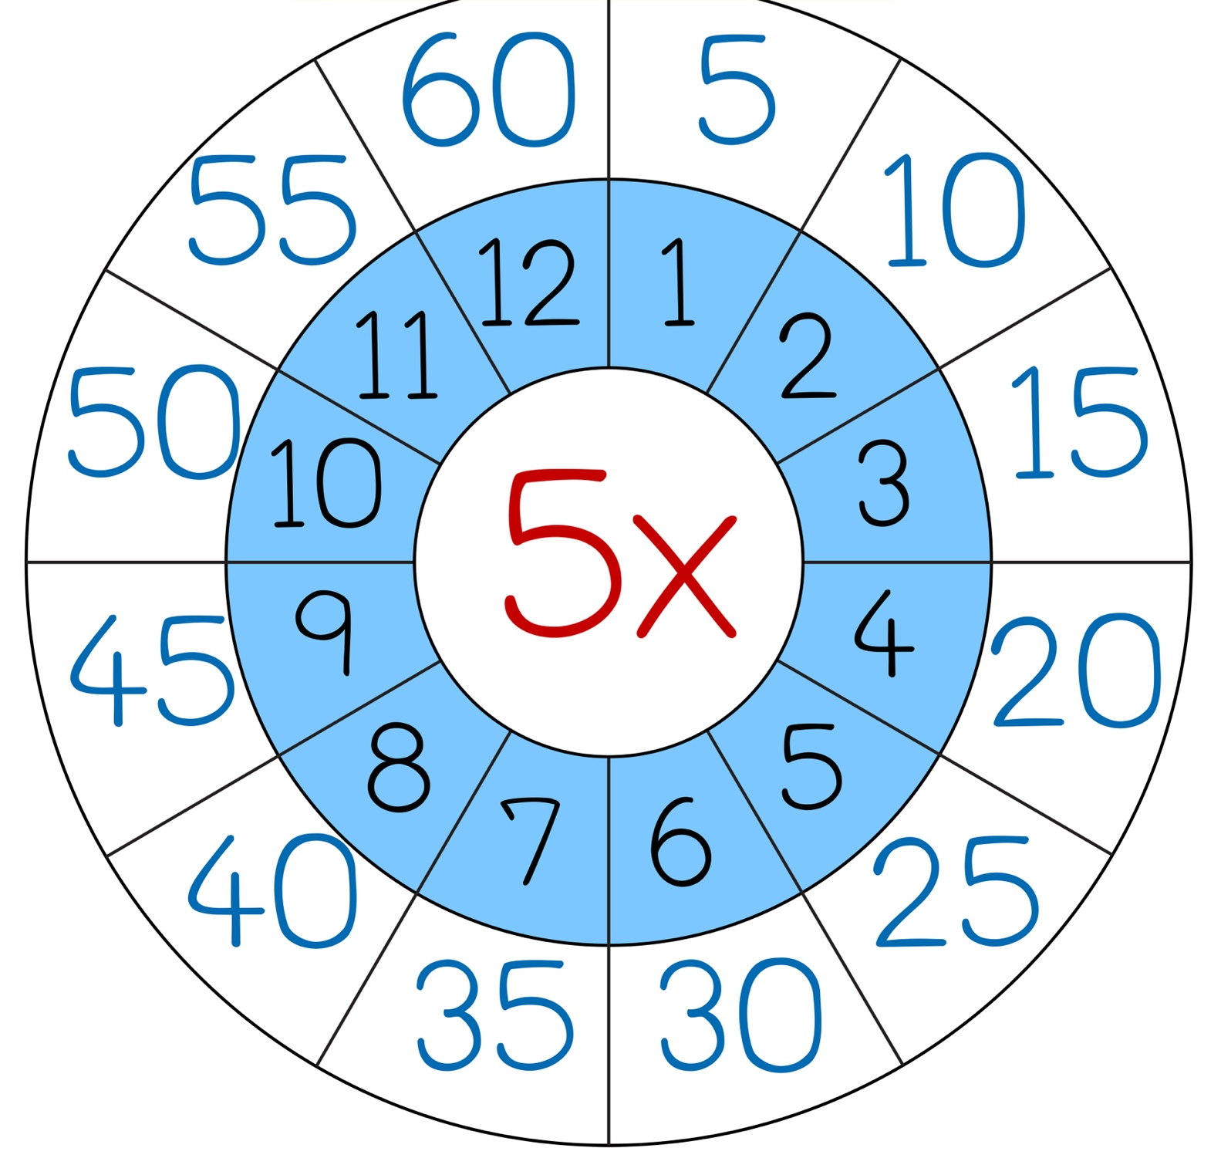

ألعاب | عمليات وحل المسائل | الأعداد | نشاط اعتيادي | افتتاح الحصة
  يعرض الأستاذ جدول ضرب العدد 5
  يقرأ الأستاذ عجلة ضرب العدد 5 ويطلب من بعض المتعلمين القراءة
5X

Slide 13
ألعاب | عمليات وحل المسائل | الأعداد | نشاط اعتيادي | افتتاح الحصة
  تابعوا معي سنقوم معا بملء جدول ضرب العدد 6
  يوجه الأستاذ المتعلمين لتوظيف استراتيجية تقنية السلم أو تقنية الشبكة

Slide 14
ألعاب | عمليات وحل المسائل | الأعداد | نشاط اعتيادي | افتتاح الحصة
  انتبهوا جيدا سأقرأ جدول ضرب العدد 6
  من يريد أن يقرأ.

Slide 15
ألعاب | عمليات وحل المسائل | الأعداد | نشاط اعتيادي | افتتاح الحصة
  على ألواحكم أحسبوا الجداء.
6×3=.

Slide 16

ألعاب | عمليات وحل المسائل | الأعداد | نشاط اعتيادي | افتتاح الحصة
  التصحيح
6×3=18

Slide 17
ألعاب | عمليات وحل المسائل | الأعداد | نشاط اعتيادي | افتتاح الحصة
  على ألواحكم أحسبوا الجداء.
5×5=.

Slide 18
ألعاب | عمليات وحل المسائل | الأعداد | نشاط اعتيادي | افتتاح الحصة
  التصحيح
5×5=25

Slide 19
ألعاب | عمليات وحل المسائل | الأعداد | نشاط اعتيادي | افتتاح الحصة
  على ألواحكم أحسبوا الجداء.
6×4=.

Slide 20
ألعاب | عمليات وحل المسائل | الأعداد | نشاط اعتيادي | افتتاح الحصة
  التصحيح
6×4=24

Slide 21
نشاط الأعداد
قراءة وكتابة وتفكيك ومقارنة وترتيب الأعداد من 0 إلى 9999
(النقود + بطاقات تفكيك العدد)
5 دقائق

Slide 22






ألعاب | عمليات وحل المسائل | الأعداد | نشاط اعتيادي | افتتاح الحصة
  الآن سنتدرب على قراءة وكتابة وتفكيك الأعداد من 0 إلى 9999 باستخدام النقود.
بشكل فردي يتدرب المتعلمون على قراءة وكتابة وتفكيك الأعداد من 0 إلى 9999 باستخدام لعبة النقود.
نمذجة التعرف على الاعداد بالخشيبات والحزم

Slide 23
ألعاب | عمليات وحل المسائل | الأعداد | نشاط اعتيادي | افتتاح الحصة
  سنشتغل على الألواح، استعدوا.

Slide 24
ألعاب | عمليات وحل المسائل | الأعداد | نشاط اعتيادي | افتتاح الحصة
  على ألواحكم أكتبوا بالأرقام العدد الممثل بالنقود.
...

Slide 25
ألعاب | عمليات وحل المسائل | الأعداد | نشاط اعتيادي | افتتاح الحصة
  التصحيح
1215

Slide 26
ألعاب | عمليات وحل المسائل | الأعداد | نشاط اعتيادي | افتتاح الحصة
  على ألواحكم أكتبوا بالحروف العدد الممثل بالنقود.
...

Slide 27
ألعاب | عمليات وحل المسائل | الأعداد | نشاط اعتيادي | افتتاح الحصة
  التصحيح
أربعة آلاف ومئتان وأربعة وأربعون

Slide 28
ألعاب | عمليات وحل المسائل | الأعداد | نشاط اعتيادي | افتتاح الحصة
  على ألواحكم أكتبوا بالأرقام العدد الممثل بالنقود.
...

Slide 29
ألعاب | عمليات وحل المسائل | الأعداد | نشاط اعتيادي | افتتاح الحصة
  التصحيح
5434

Slide 30


ألعاب | عمليات وحل المسائل | الأعداد | نشاط اعتيادي | افتتاح الحصة
  الآن سنتدرب على مقارنة و ترتيب الأعداد من 0 إلى 9999
نمذجة التعرف على الاعداد بالخشيبات والحزم
نمذجة نشاط مقارنة وترتيب الأعداد من 0 إلى 9999

Slide 31
ألعاب | عمليات وحل المسائل | الأعداد | نشاط اعتيادي | افتتاح الحصة
  تابعوا معي سأقرأ لوحة تفكيك الأعداد. استمعوا جيدا ولا ترددوا.
  بعدها ينتدب الأستاذ مجموعة من المتعلمين للقراءة
1000 | 100 | 10 | 1
2000 | 200 | 20 | 2
3000 | 300 | 30 | 3
4000 | 400 | 40 | 4
5000 | 500 | 50 | 5
6000 | 600 | 60 | 6
7000 | 700 | 70 | 7
8000 | 800 | 80 | 8
9000 | 900 | 90 | 9

Slide 32
ألعاب | عمليات وحل المسائل | الأعداد | نشاط اعتيادي | افتتاح الحصة
  تابعوا جيدا سنتعلم كيف نقوم بترتيب الأعداد من 0 إلى 9999 باستعمال تقنية جدول الرتب
  سنقوم بترتيب الأعداد 7564 و 6542 و 5643 ترتيبا تزايديا
  أولا سأقرأ الأعداد وأكتبها في جدول الرتب
آلاف | مئات | عشرات | وحدات
7 | 5 | 6 | 4
5 | 6 | 4 | 3
6 | 5 | 4 | 2

Slide 33
ألعاب | عمليات وحل المسائل | الأعداد | نشاط اعتيادي | افتتاح الحصة
  تابعوا جيدا سنتعلم كيف نقوم بترتيب الأعداد من 0 إلى 9999 باستعمال تقنية جدول الرتب
  سنقوم بترتيب الأعداد 7564 و 6542 و 5643 ترتيبا تزايديا
  ثانيا نقارن رتب الأعداد بدءا من أعلى رتبة
آلاف | مئات | عشرات | وحدات
7 | 5 | 6 | 4
5 | 6 | 4 | 3
6 | 5 | 4 | 2

Slide 34
ألعاب | عمليات وحل المسائل | الأعداد | نشاط اعتيادي | افتتاح الحصة
  لاحظوا جيدا سنقارن عدد الرتب بدءا بالألف
  5 آلاف أصغر من 6 آلاف أصغر من 7 آلاف
5
6
<
7
<

Slide 35
ألعاب | عمليات وحل المسائل | الأعداد | نشاط اعتيادي | افتتاح الحصة
  إذن نستنتج أن
5643
6542
7564
<
<

Slide 36
ألعاب | عمليات وحل المسائل | الأعداد | نشاط اعتيادي | افتتاح الحصة
  اتبعوا نفس الخطوات السابقة وقوموا بترتيب الأعداد ترتيبا تزايديا
2721
5421
9821
……………......<……………..<………….

Slide 37
ألعاب | عمليات وحل المسائل | الأعداد | نشاط اعتيادي | افتتاح الحصة
  التصحيح
  ينتدب الأستاذ أحد المتعلمين للتصحيح
  يطلب منه التصريح بخطوات الإنجاز
  يقدم التغذية الراجعة المناسبة
2721
5421
9821
2721 < 5421 < 9821

Slide 38
عمليات وحل المسائل
التدرب على حل مسائل باستعمال استراتيجية الأسئلة الأربعة
10 دقائق

Slide 39
ألعاب | عمليات وحل المسائل | الأعداد | نشاط اعتيادي | افتتاح الحصة
يتدرّب أيمن يوميًا لمدة 3 ساعات. إذا كان يتدرّب 5 أيام في الأسبوع، فما مجموع ساعات التدريب في أسبوع واحد؟
  تابعوا معي سأقرأ المسألة
  تعرض المسألة على المسلاط العاكس ويقرأها الأستاذ قراءة واضحة ومتأنية.
وضعت المُزارعةُ 25 بيضة في سِلالٍ، تَسعُ كل سلة 5 بيضاتٍ. كم سلة استعملت المزارعة؟

Slide 40

ألعاب | عمليات وحل المسائل | الأعداد | نشاط اعتيادي | افتتاح الحصة
  أغمضوا أعينكم وحاولوا تخيل المسألة.
  يقرا الأستاذ المسألة و يطرح سلسلة من الأسئلة لمساعدة المتعلمين على فهم المسألة والتعرف على العملية المناسبة.

Slide 41

ألعاب | عمليات وحل المسائل | الأعداد | نشاط اعتيادي | افتتاح الحصة
  الآن تابعوا معي سنتعرف على كيفية حل المسالة باستخدام استراتيجية الأسئلة الأربعة.
  سنحاول أولا استخراج المعلومات الواردة في المسألة.
السؤال
وضعت المُزارعةُ 25 بيضة في سِلالٍ تسع كل منها 5 بيضات. كم سلة استعملت المزارعة؟
1- ما المعلومات الواردة في المسألة؟

Slide 42
ألعاب | عمليات وحل المسائل | الأعداد | نشاط اعتيادي | افتتاح الحصة
  يوجه الأستاذ المتعلمين لاستخراج المعلومات الواردة في المسألة.
الحل
وضعت المُزارعةُ 25 بيضة في سِلالٍ تسع كل منها 5 بيضات. كم سلة استعملت المزارعة؟
المعلومات الواردة في المسألة هي:
وضعت المزارعة 25 بيضة في سلال.
تسع كل سلة 5 بيضات.

Slide 43
ألعاب | عمليات وحل المسائل | الأعداد | نشاط اعتيادي | افتتاح الحصة
  بعد التعرف على المعلومات الواردة في المسألة سنحاول أن نحدد ما المطلوب منا في هذه المسألة.
السؤال
وضعت المُزارعةُ 25 بيضة في سِلالٍ تسع كل منها 5 بيضات. كم سلة استعملت المزارعة؟
2- ما المطلوب مني؟

Slide 44
ألعاب | عمليات وحل المسائل | الأعداد | نشاط اعتيادي | افتتاح الحصة
  يتفاعل الأستاذ مع المتعلمين لتحديد المطلوب.
الحل
وضعت المُزارعةُ 25 بيضة في سِلالٍ تسع كل منها 5 بيضات. كم سلة استعملت المزارعة؟
المطلوب هو:
عدد السلال المستعملة.

Slide 45
ألعاب | عمليات وحل المسائل | الأعداد | نشاط اعتيادي | افتتاح الحصة
  في المرجلة الأخيرة سنحدد ماذا علينا أن نفعل بالضبط لإيجاد المطلوب.
السؤال
وضعت المُزارعةُ 25 بيضة في سِلالٍ تسع كل منها 5 بيضات. كم سلة استعملت المزارعة؟
3- ماذا علينا أن نفعل؟ ولماذا؟

Slide 46
ألعاب | عمليات وحل المسائل | الأعداد | نشاط اعتيادي | افتتاح الحصة
  الجواب
الحل
وضعت المُزارعةُ 25 بيضة في سِلالٍ تسع كل منها 5 بيضات. كم سلة استعملت المزارعة؟
مجموع عدد البيض
عدد البيض في كل سلة
عدد السلال.
لإيجاد المطلوب عليّ أن أقوم بعملية القسمة.

Slide 47
ألعاب | عمليات وحل المسائل | الأعداد | نشاط اعتيادي | افتتاح الحصة
  لاحظوا جيدا لماذا سنجري عملية القسمة لإيجاد حل المسألة.
مجموع عدد البيض
عدد البيض في كل سلة
عدد البيض في كل سلة
عدد السلال

Slide 48
ألعاب | عمليات وحل المسائل | الأعداد | نشاط اعتيادي | افتتاح الحصة
  نعم للحصول على عدد السلال سنقوم بقسمة مجموع عدد البيض لدى المزارعة على عدد البيض في كل سلة.
25
5
5
؟

Slide 49
ألعاب | عمليات وحل المسائل | الأعداد | نشاط اعتيادي | افتتاح الحصة
  حل المسألة.
  يمكن لبعض المتعلمين اقتراح عملية الضرب ( (5X?=25
كم سلة استعملت المزارعة؟
وضعت المُزارعةُ 25 بيضة في سِلالٍ تسع كل منها 5 بيضات. كم سلة استعملت المزارعة؟
عدد السلال المستعملة :
25 : 5 = 5
سلة.

Slide 50
عمل فردي على الكراسة
تمارين على الكراسة
10 دقائق

Slide 51
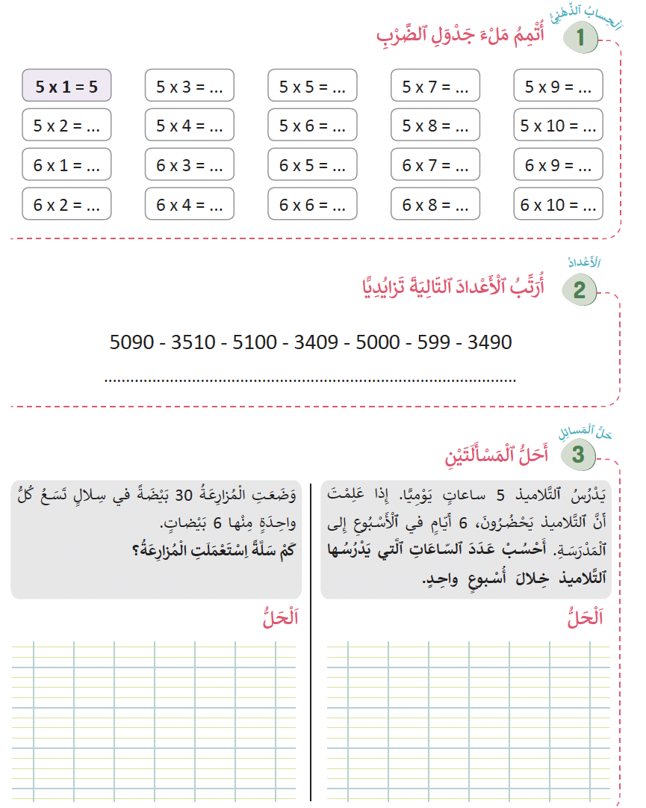
ألعاب | عمليات وحل المسائل | الأعداد | نشاط اعتيادي | افتتاح الحصة
  خدوا كراساتكم ،أنجزوا التمرين رقم 1 الصفحة 35

Slide 52
ألعاب | عمليات وحل المسائل | الأعداد | نشاط اعتيادي | افتتاح الحصة
  التصحيح
15
10
20
6
18
12
24

Slide 53
ألعاب | عمليات وحل المسائل | الأعداد | نشاط اعتيادي | افتتاح الحصة
  انجزوا التمرين رقم 2 الصفحة 35
  يقترح الأستاذ نشاط في مقارنة وترتيب الأعداد من 0 إلى 999 للمتعلمين الذين يجدون صعوبات في الاشتغال على الأعداد في نطاق 9999

Slide 54
ألعاب | عمليات وحل المسائل | الأعداد | نشاط اعتيادي | افتتاح الحصة
  التصحيح.
<
<
<
<
<
<
599
3409
3490
3510
5000
5090
5100

Slide 55


ألعاب | عمليات وحل المسائل | الأعداد | نشاط اعتيادي | افتتاح الحصة
  يطلب الأستاذ من المتعلمين البحث عن حل المسألة الأولى.
انجزوا المسألة ؛
استعينوا بخطوات الأسئلة الأربعة للحل.
دونوا خطوات الحل على دفاتر البحث؛

Slide 56
ألعاب | عمليات وحل المسائل | الأعداد | نشاط اعتيادي | افتتاح الحصة
  يطلب الأستاذ من المتعلمين البحث عن حل المسألة الثانية في منازلكم .
انجزوا المسألة في المنزل ؛
استعينوا بخطوات الأسئلة الأربعة للحل.
دونوا خطوات الحل على دفاتر البحث؛

Slide 57
لعبة: رمي الكرة
التدرب على الضرب
5 دقائق

Slide 58

ألعاب | عمليات وحل المسائل | الأعداد | نشاط اعتيادي | افتتاح الحصة
  الآن سنلعب لعبة رمي الكرة.
  التدرب على حساب فرق عددين
ٍٍ
التدرب على حساب جداء عددين ( أقل من 10 ) باستخدام للعبة رمي الكرة.

Slide 59

الواجبات المنزلية
ينجز المتعلمون ما تبقى من التمارين في منازلهم مع تذكيرهم بأن مراقبة الانجازات ستتم بداية الحصة الموالية

Slide 60


تبصر الحصة
تسجيل الملاحظات حول سير الحصة على المذكرة اليومية؛
تسجيل نسبة التحــــــــــــــــــــــكم التقديرية من أهـــــــــداف الحصة.

